Slide 1

Chapter 8
测试程序

Slide 2
软件错误案例

Slide 3
趣事（The funny）
美国国税局（IRS）的尴尬
  1993年7月，IRS发出了近680亿美元的税单
最大方的自动柜员机
  2001年1月，欧元正式流通后几天，德国的某些自动柜员机竟能在提款后不记入帐目！
坏脾气的洗手间
  2001年6月，在英国，一个全自动的洗手间突然出现故障，将一位老太太整整困了2小时

Slide 4
严重事故（The serious）
1996年12月，欧洲航天局（ESA）阿利亚娜5型火箭在发射39秒以后爆炸（10年，70亿）
  原因：运算溢出错误
1999年11月，美国国家航空航天局（NASA）发射火星温度探测器失踪
  原因：单位换算错误
千年虫问题，大约1974
  原因：盲目的强调数据压缩
1963年美国飞往火星的火箭爆炸
  原因是FORTRAN程序：DO 5 I=1，3误写为：DO 5 I=1. 3
1967年苏联“联盟一号”宇宙飞船返回时在进入大气层时打不开降落伞而烧毁。
  原因是忽略一个小数点

Slide 5
悲剧（The tragic）
爱国者导弹的失利（1991年2月）
  原因：积累的时钟误差
美国海军“文森斯”号巡洋舰误击伊朗客机(1987年4月)
  原因：不可靠的模式识别算法

Slide 6
软件测试的特点
软件测试的开销大
  按照Boehm的统计，软件测试的开销大约占总成本的30%-50%。例如：APPOLLO登月计划，80%的经费用于软件测试。
不能进行“穷举”测试
  只有将所有可能的情况都测试到，才有可能检查出所有的故障。但这是不可能的：
例：程序P有两个整型输入量 X、Y，输出量为Z，在32位机上运行。所有的测试数据组（Xi，Yi）的数目为： 2 2 = 2 1毫秒执行1次，共需5亿年。
32
32
64
“Program testing can be used to show the presence of bugs but never to show their absence.”
—Edsger W. Dijkstra, 1972
X
P
Z
Y

Slide 7
错误，故障，失效
IEEE标准术语。
  错误(error)——人是会犯错误的。一个很接近的同义词是过失（mistake）。过失是人犯下的，是人做的一件错事或人为产生的一个不正确结果。（Human mistake that caused fault）
  故障(fault)——故障是错误的结果(可能导致失效)。更精确地说，故障是错误的表现。与故障很接近的一个同义词是缺陷(defect)。（Discrepancy in code that causes a failure）
  失效(failure)——故障引起的结果(表现)。（ External behavior is incorrect）

Slide 8
故障类型
算法故障
计算故障和精度故障
  a formula’s implementation is wrong
文档故障
  Documentation doesn’t match what program does
能力故障或边界故障
  System’s performance not acceptable when certain limits are reached
计时故障或协调故障
吞吐量故障或性能故障
  System does not perform at the speed prescribed
标准和过程故障

Slide 9
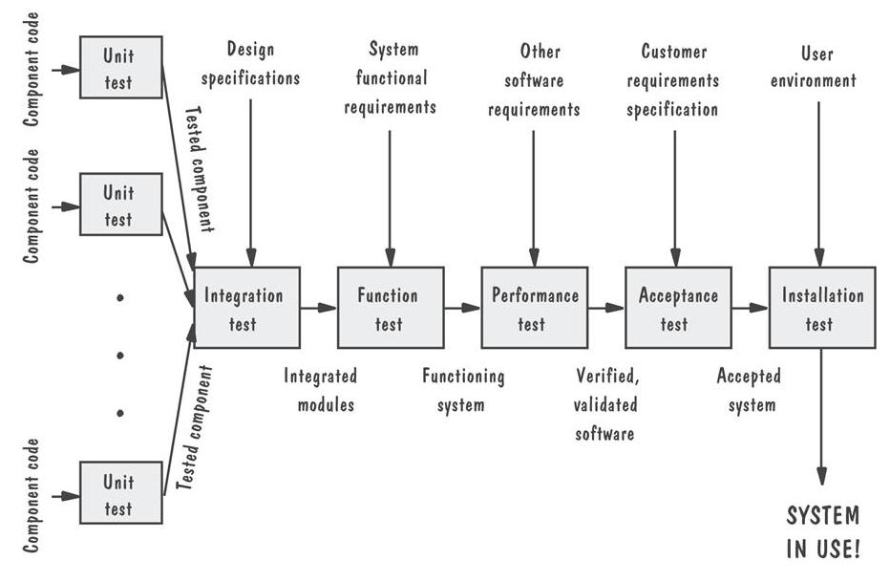
软件测试基本步骤

Slide 10
软件测试方法
静态测试
（程序不执行）
软件测试
动态测试
（程序执行）
静态分析器（自动工具）
代码评审（人工方式）
黑盒测试（测试功能）
白盒测试（测试结构）

Slide 11
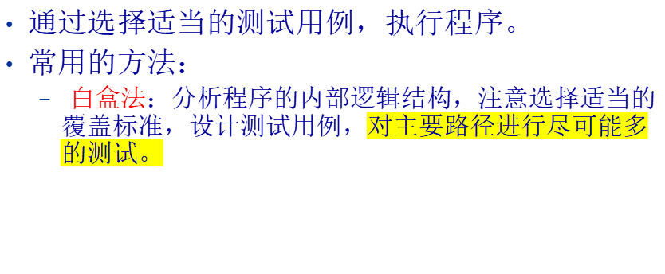
动态测试方法
  黑盒法：不考虑程序的内部结构与特性，只根据程序功能或程序的外部特性设计测试用例。
测试用例：为特定目标而编制的一组测试输入、执行条件和预期结果，其目的是测试程序中的路径，核实程序或软件能否满足某个特定的需求。

Slide 12
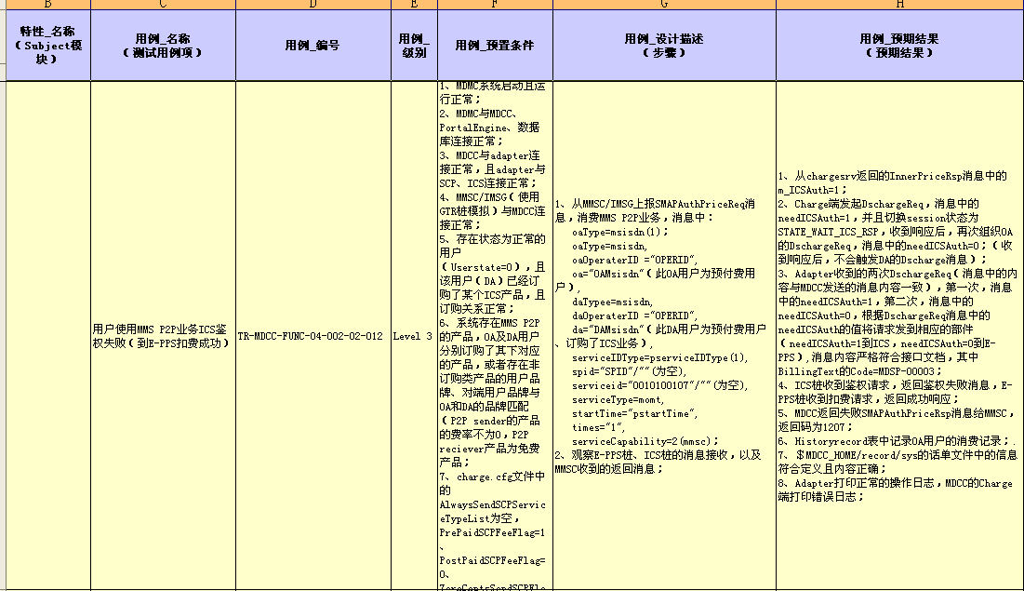
测试用例实例

Slide 13
白盒法
白盒法又称为逻辑覆盖法，其测试用例选择，是按照不同覆盖标准确定的。
弱
强
语
句
覆
盖
判
定
覆
盖
条
件
覆
盖
判
定
条
件
覆
盖
条
件
组
合
覆
盖

Slide 14
白盒法常用的覆盖标准
  ① 语句覆盖： 选择足够的测试用例，使得程序中每个语句至少都能被执行一次。
  ② 判定覆盖： 执行足够的测试用例，使得程序中每个判定至少都获得一次“真”值和“假”值。
  ③ 条件覆盖：执行足够的测试用例，使得判定中的每个条件获得各种可能的结果。
  ④ 判定/条件覆盖： 执行足够的测试用例，使得判定中每个条件取到各种可能的值，并使每个判定取到各种可能的结果。
  ⑤ 条件组合覆盖： 执行足够的例子，使得每个判定中条件的各种可能组合都至少出现一次。

Slide 15
白盒法步骤：
1）选择逻辑覆盖标准。
2）按照覆盖标准列出所有情况。
3）选择确定测试用例。
4）验证分析运行结果与预期结果。
例：用白盒法测试以下程序段：
Procedure（VAR A，B，X：REAL）；
BEGIN
IF （A>1) AND (B=0)
THEN X:=X/A ;
IF (A=2) OR (X>1)
THEN X:=X+1
END;

Slide 16
白盒法举例
Procedure （VAR A,B,X:REAL）；
BEGIN
IF（A>1) AND (B=0)
THEN X:=X/A ;
IF (A=2) OR (X>1)
THEN X:=X+1
END;
Y
A>1
AND
B=0
N
X:=X/A
Y
A=2
OR
X>1
N
X:=X+1

Slide 17
1、语句覆盖
  使得程序中每个语句至少都能被执行一次。
a
c
A>1
AND
B=0
Y
满足语句覆盖的情况：
执行路径：ace
b
N
X:=X/A
用例格式：
[输入(A,B,X)，输出(A,B,X)]
Y
e
A=2
OR
X>1
d
N
X:=X+1
选择用例：
[(2,0,4),(2,0,3)]

Slide 18
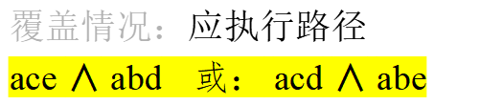
2、判定覆盖
  使得程序中每个判定至少为TRUE 或FALSE各一次。
a
c
A>1
AND
B=0
Y
b
N
X:=X/A
选择用例(其一）：
⑴ [(2,0,4),(2,0,3)] ace
[(1,1,1),(1,1,1)] abd
⑵ [(2,1,1),(2,1,2)] abe
[(3,0,3),(3,1,1)] acd
A=2
OR
X>1
e
Y
d
N
X:=X+1

Slide 19
3、条件覆盖
  使得判定中的每个条件获得各种可能的结果。
a
应满足以下覆盖情况：
判定一: A>1, A≤1, B=0, B≠0
判定二: A=2, A≠2, X>1, X≤1
A>1
AND
B=0
c
Y
b
N
X:=X/A
选择用例：
[(2,0,4),(2,0,3)]
[(1,1,1),(1,1,1)]
A=2
OR
X>1
e
Y
d
N
X:=X+1
注意: [(1,0,3),(1,0,4)]
[(2,1,1),(2,1,2)]
满足条件覆盖，但不满足判断覆盖。

Slide 20
4、判定/条件覆盖
同时满足判断覆盖和条件覆盖。
a
c
应满足以下覆盖情况：
条件: A>1, A≤1, B=0, B≠0
A=2, A≠2, X>1, X≤1
应执行路径
ace ∧ abd 或： acd ∧ abe
A>1
AND
B=0
Y
b
N
X:=X/A
A=2
OR
X>1
e
Y
N
X:=X+1
选择用例：
[(2,0,4),(2,0,3)]（ace)
[(1,1,1),(1,1,1)] (abd)
d

Slide 21
5、条件组合覆盖
  使得每个判定中条件的各种可能组合都至少出现一次。
a
Y
c
Y
满足以下覆盖情况：
① A>1, B =0 ② A>1, B≠0
③ A≤1, B =0 ④ A≤1, B≠0
⑤ A=2, X>1 ⑥ A=2, X≤1
⑦ A≠2, X>1 ⑧ A≠2, X≤1
A>1
B=0
N
N
b
X:=X/A
Y
A=2
e
N
Y
X>1
X:=X+1
选择用例：
[(2,0,4),(2,0,3)] ① ⑤
[(2,1,1),(2,1,2)] ② ⑥ [(1,0,3),(1,0,4)] ③ ⑦
[(1,1,1),(1,1,1)] ④ ⑧
N
d

Slide 22
黑盒法
  不考虑程序的内部结构与特性，只根据程序功能或程序的外部特性设计测试用例。
等
价
分
类
法
边
值
分
析
法
错
误
推
测
法
因
果
图
法

Slide 23
等价类划分法
  等价类划分法是一种重要的、常用的黑盒测试方法，它将不能穷举的测试过程进行合理分类，从而保证设计出来的测试用例具有完整性和代表性。
  举例：设计这样的测试用例，来实现一个对所有实数进行开平方运算（ y = sqrt(x) ）的程序的测试。
  思考方向：
由于开平方运算只对非负实数有效，这时需要将所有的实数（输入域x）进行划分，可以分成：正实数、0 和 负实数。假设我们选定+1.4444代表正实数，-2.345代表负实数，则该程序的测试用例为+1.4444、 0 和 -2.345。

Slide 24
等价类划分法
  等价类划分
  等价类划分是黑盒测试技术，可将测试用例数量降到最少。
  等价类划分是将可能的输入划分成若干等价的类，每一个类选择一个测试用例，这种方法假设对于一个类的所有成员来说，系统通常按照类似的方式运行。
  – 关键步骤：确定等价类和选择测试输入
  – 基本原则：
    每个可能的输入属于某一个等价类
    任何输入都不会属于多个等价类
    用等价类的某个成员作为输入时，如果证明执行存在误差，那么用该类的任何其他成员作为输入，也能检查到同样的误差。

Slide 25
等价类的划分原则
采用等价类划分法设计测试用例通常分两步进行：
  确定等价类，列出等价类表。
  确定测试用例。

Slide 26
等价类的划分
划分等价类可分为两种情况：
（1）有效等价类
- 是指对软件规格说明而言，是有意义的、合理的输入数据所组成的集合。利用有效等价类，能够检验程序是否实现了规格说明中预先规定的功能和性能。
（2）无效等价类
- 是指对软件规格说明而言，是无意义的、不合理的输入数据所构成的集合。利用无效等价类，可以鉴别程序异常处理的情况，检查被测对象的功能和性能的实现是否有不符合规格说明要求的地方。

Slide 27
等价类的划分原则（续）
进行等价类划分的依据：
（1）按照区间划分 在输入条件规定了取值范围或值的个数的情况下，可以确定一个有效等价类和两个无效等价类。
（2）按照数值划分 在规定了一组输入数据（假设包括 n个输入值），并且程序要对每一个输入值分别进行处理的情况下，可确定 n 个有效等价类（每个值确定一个有效等价类）和一个无效等价类（所有不允许的输入值的集合）。
例：程序输入条件为小于100大于10的整数x，则有效等价类为10＜x＜100，两个无效等价类为x≤10和x≥100。
例：程序输入x取值于一个固定的枚举类型{1,3,7,15}，且程序
中对这4个数值分别进行了处理，则有效等价类为x=1、x=3、
x=7、x=15，无效等价类为x≠1,3,7,15的值的集合。

Slide 28
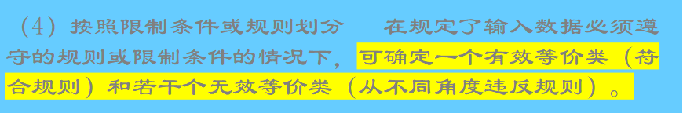
等价类的划分原则（续）
（3）按照数值集合划分 在输入条件规定了输入值的集合或规定了“必须如何”的条件下，可以确定一个有效等价类和一个无效等价类（该集合有效值之外）。
例：程序输入条件为取值为奇数的整数x，则有效等价类为x的值为奇数的整数，无效等价类为x的值不为奇数的整数。
（5）细分等价类 在确知已划分的等价类中各元素在程序中的处理方式不同的情况下，则应再将该等价类进一步划分为更小的等价类，并建立等价类表。

Slide 29
等价类划分法的测试用例设计
在设计测试用例时，应同时考虑有效等价类和无效等价类测试用例的设计。
根据已列出的等价类表可确定测试用例，具体过程如下：
（1）首先为等价类表中的每一个等价类分别规定一个唯一的编号。
（2）设计一个新的测试用例，使它能够尽量覆盖尚未覆盖的有效等价类。重复这个步骤，直到所有的有效等价类均被测试用例所覆盖。
（3）设计一个新的测试用例，使它仅覆盖一个尚未覆盖的无效等价类。重复这一步骤，直到所有的无效等价类均被测试用例所覆盖。

Slide 30
等价类划分法例题
某报表处理系统。要求用户输入的日期为2000年1月~2005年12月，日期长度为6位，前4位表示年代，后2位表示月份。
使用等价类划分法设计测试用例，测试用户输入日期的合法性。

Slide 31
步骤1：划分等价类并编号。划分为3个有效等价类，7个无效等价类。
输入等价类 | 有效等价类 | 无效等价类
报表日期的类型及长度 | 1. 6位数字字符 | 2.有非数字字符 3.少于6个数字字符 4.多于6个数字字符
年份范围 | 5.在2000~2005 之间 | 6.小于2000 7.大于2005
月份范围 | 8.在1~12之间 | 9.等于0 10.大于12

Slide 32
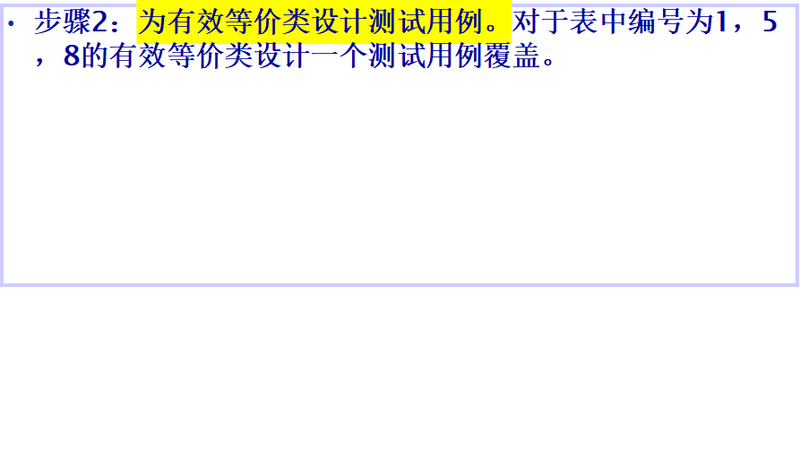
测试数据 | 期望结果 | 覆盖范围
200511 | 输入有效 | 1，5，8

Slide 33
步骤3：为每一个无效等价类至少设计一个测试用例。
测试数据 | 期望结果 | 覆盖范围
005MAY | 输入无效 | 2
20055 | 输入无效 | 3
2005005 | 输入无效 | 4
199905 | 输入无效 | 6
200605 | 输入无效 | 7
200500 | 输入无效 | 9
200513 | 输入无效 | 10

Slide 34
边界值分析法概要
边界值分析法就是对输入的边界值进行测试的一种黑盒测试方法。通常边界值分析法是作为对等价类划分法的补充，这种情况下，其测试用例来自等价类的边界。
为什么使用边界值分析法？
  无数的测试实践表明，大量的故障往往发生在输入定义域的边界上，而不是在其内部。因此，针对各种边界情况设计测试用例，通常会取得很好的测试效果。
怎样用边界值分析法设计测试用例？
  首先确定边界情况。通常输入等价类的边界就是应该着重测试的边界情况。
  选取正好等于、刚刚大于或刚刚小于边界的值作为测试数据，而不是选取等价类中的典型值或任意值。

Slide 35
举例 —— 常见的边界值
对16-bit 的整数而言 32767 和 -32768 是边界
屏幕上光标在最左上、最右下位置
报表的第一行和最后一行
数组元素的第一个和最后一个
循环的第 0 次、第 1 次和倒数第 2 次、最后一次

Slide 36
边界值分析
边界值分析使用与等价类划分法相同的划分，只是边界值分析假定错误更多地存在于划分的边界上，因此在等价类的边界上以及两侧的情况设计测试用例。
例：测试计算平方根的函数
- 输入：实数
- 输出：实数
- 规格说明：当输入一个0或比0大的数的时候，返回其正平方根；当输入一个小于0的数时，显示错误信息“平方根非法-输入值小于0”并返回0。

Slide 37
边界值分析
等价类划分：
  可以考虑作出如下划分：
    输入 (i)<0 和 (ii)>=0
  测试用例有两个：
    输入4，输出2，对应于 (ii)。
    输入-10，输出0和错误提示，对应于 (i)。
边界值分析：
  - 划分(ii)的边界为0和最大正实数；划分(i)的边界为最小负实数和0。由此得到以下测试用例：
    输入 {最小负实数}
    输入 {绝对值很小的负数}
    输入 0
    输入 {绝对值很小的正数}
    输入 {最大正实数}

Slide 38
边界值分析法测试用例
采用边界值分析测试的基本思想是：故障往往出现在输入变量的边界值附近。
  边界值分析法利用输入变量的最小值(min)、略大于最小值(min+)、输入值域内的任意值(nom)、略小于最大值(max-)和最大值(max)来设计测试用例。
边界值分析法是基于可靠性理论中称为“单故障”的假设，即有两个或两个以上故障同时出现而导致软件失效的情况很少，也就是说，软件失效基本上是由单故障引起的。
  在边界值分析法中获取测试用例的方法
    (1) 每次保留程序中一个变量，让其余的变量取正常值，被保留的变量依次取min、min+、nom、max-和max。
    (2) 对程序中的每个变量重复 (1) 。

Slide 39
练习题
有一个员工管理系统，现对其录入模块进行测试。其中，人员信息包括：
  1、编号：必须有，系统自动编号；
  2、姓名：必须有，要求为不超过5个汉字；
  3、身份证：必须有，长度为18位的数字，或前17位数字末尾为数字或大写字母X；
  4、邮箱：要么为空白，要么输入必须包含@和. ,且@和.的前后均有内容 .
  5、住址：可以空白
注意：如果录入正确，则提示录入成功，录入错误，则提示数据不对。
要求：
  1、确认输入域和输出域；
  2、划出有效等价类和无效等价类；
  3、利用边界值分析法给出测试用例。

Slide 40
集成测试
引言
  单元测试后，软件在系统集成时会经常有这样的情况发生：即每个模块都能单独工作 ，但这些模块集成在一起之后却不能正常工作；或是系统集成后虽可以正常运行，但系统的容错性、安全性以及整体性却得不到保障，系统不能长时间运行等等。这就需要进行集成测试和系统测试 ，以找出其中的软件缺陷，来提高整个软件的质量和可靠性。

Slide 41
单元测试、集成测试与系统测试的差别
对象
目的
测试依据
单元测试
模块内部程序错误
消除局部模块逻辑和功能上的错误和缺陷
模块逻辑设计
模块外部说明
集成测试
模块间的集成和调用关系
找出与软件设计相关的程序结构，模块调用关系，模块间接口方面的问题
程序结构设计
系统测试
整个系统，包括系统软硬件等
对整个系统进行一系列的整体、有效性测试
系统结构设计目标说明书
需求说明书等

Slide 42
集成测试基本概念
集成测试又称组装测试，是在单元测试的基础上，将所有模块按照设计要求组装成子系统或系统进行的测试活动。
又称子系统测试、联合测试。

Slide 43
集成测试的目的
确保各单元组合在一起后能够按既定意图协作运行，所测试的内容包括单元间的接口以及集成后的功能。
具体来说，集成测试考虑以下问题：

Slide 44
集成测试的目的
1.在把各个模块连接起来的时候，穿越模块接口的数据是否会丢失；
2.各个子功能组合起来，能否达到预期要求的父功能；
3.一个模块的功能是否会对另一个模块的功能产生不利的影响；
4.全局数据结构是否有问题
5.单个模块的误差积累起来，是否会放大，从而达到不可接受的程度。

Slide 45
集成策略
指在测试对象分析基础上，描述软件模块集成的方式、方法。
我们已经知道，集成测试是把功能模块或程序单元组合起来进行测试，发现模块在组合过程中的缺陷。那么，系统中的各个模块如何组合呢？是全部同时组装还是逐渐组装模块？这是集成策略将要解答的问题。

Slide 46
集成策略
集成的基本策略比较多，分类比较复杂，但是都可以归结为以下两类：
  非增量式集成策略——一步到位
Non－Incremental Testing
  增量式集成策略——逐步实现
Incremental Testing

Slide 47
驱动模块和桩模块
驱动模块（Driver）：用来模拟待测模块的上级模块。驱动模块在集成测试中接受测试数据，将相关的数据传送给待测模块，启动待测模块，并打印出相应的结果。
桩模块（Stub）：也称为存根程序，用以模拟待测模块工作过程中所调用的模块。桩模块由待测模块调用，它们一般只进行很少的数据处理，例如打印入口和返回，以便于检验待测模块与下级模块的接口。

Slide 48
非增量式集成策略
非增量式测试是采用一步到位的方法来构造测试：
  对所有模块进行个别的单元测试后，按照程序结构图将各模块连接起来，把连接后的程序当作一个整体进行测试。
又叫大爆炸式集成（Big Bang）

Slide 49
非增量式测试 (Big-bang testing)
Test
A
Test
B
Test A,
B, C, D
Test
C
Test
D

Slide 50
非增量式集成测试实例
A
d1
d2
d3
d4
d5
B
C
D
B
C
D
E
F
E
F
s1
s2
（1）程序结构图
A
A
B
C
D
S3
S4
S5
E
F
（2）单元测试示意图
（3）集成测试示意图

Slide 51
非增量式策略实例
评述：模块d1、d2、d3、d4、d5是对各个模块做单元测试时建立的驱动模块，s1、s2、s3、s4、s5是为单元测试而建立的桩模块。这种一次性集成方式将所测模块连接起来进行测试，但是一次试运行成功地可能性并不大。其结果发现有错误，但茫然找不到原因，差错和改错都会遇到困难。
适应于
一个维护型或被测试系统较小
的项目

Slide 52
非增量式策略
优点：
①方法简单
②允许多测试人员同时并行工作，人力物力资源利用率较高
缺点
①必须为每个模块准备相应的驱动模块和桩模块，测试成本较高
②一旦集成后包含多种错误，难以纠正。

Slide 53
增量式集成策略
增量式测试的集成是逐步实现的：
  逐次将未曾集成测试的模块和已经集成测试的模块（或子系统）结合成程序包，再将这些模块集成为较大系统，在集成的过程中边连接边测试，以发现连接过程中产生的问题。

Slide 54
增量式集成策略
按照不同的实施次序，增量式集成测试又可以分为三种不同的方法：
  自顶向下增量式测试
  自底向上增量式测试
  三明治增量式测试

Slide 55
自顶向下增量测试
自顶向下增量式测试表示逐步集成和逐步测试是按照结构图自上而下进行的，即模块集成的顺序是首先集成主控模块（主程序），然后依照控制层次结构向下进行集成。从属于主控模块的按深度优先方式（纵向）或者广度优先方式（横向）集成到结构中去。

Slide 56
自顶向下增量测试
深度优先方式：
  首先集成在结构中的一个主控路径下的所有模块，主控路径的选择是任意的。
广度优先方式：
  首先沿着水平方向，把每一层中所有直接隶属于上一层的模块集成起来，直到底层。

Slide 57
自顶向下增量测试
自顶向下集成测试的整个过程由3个步骤完成：
（1）主控模块作为测试驱动器。
（2）根据集成的方式（深度或广度），下层的桩模块一次一次地被替换为真正的模块。
（3）在每个模块被集成时，都必须进行单元测试。
重复第2步，直到整个系统被测试完成。

Slide 58
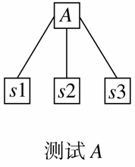
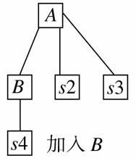
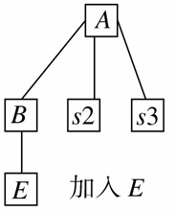
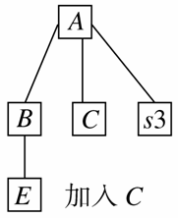
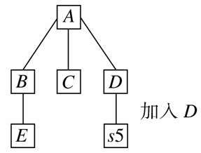
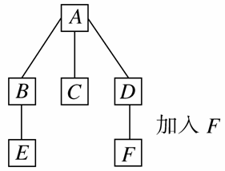
深度优先组装方式
A
B
C
D
E
F

Slide 59
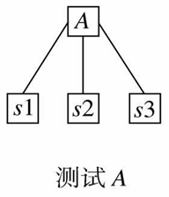
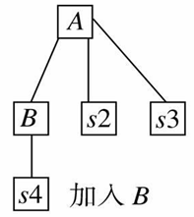
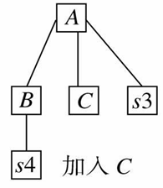
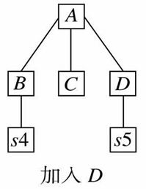
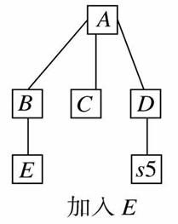
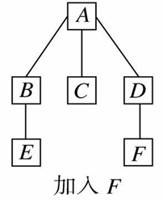
广度优先组装方式
A
B
C
D
E
F

Slide 60
优缺点分析
优点：
  较早地验证了主要控制和判断点；
  按深度优先可以首先实现和验证一个完整的软件功能；
  功能较早证实，带来信心；
  只需一个驱动，减少驱动器开发的费用；

Slide 61
优缺点分析
缺点：
  桩的开发量大；
  底层验证被推迟；

Slide 62
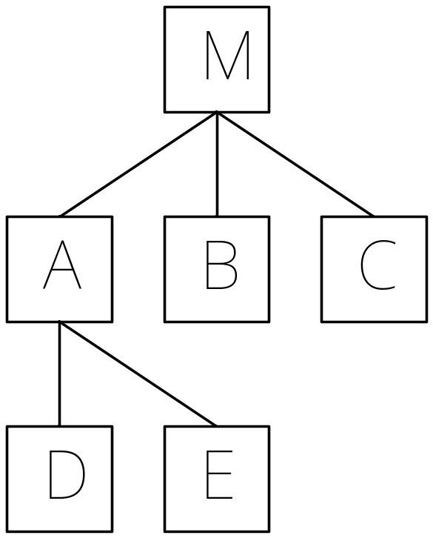
练习题
对如下结构采用自顶向下深度优先策略进行测试

Slide 63
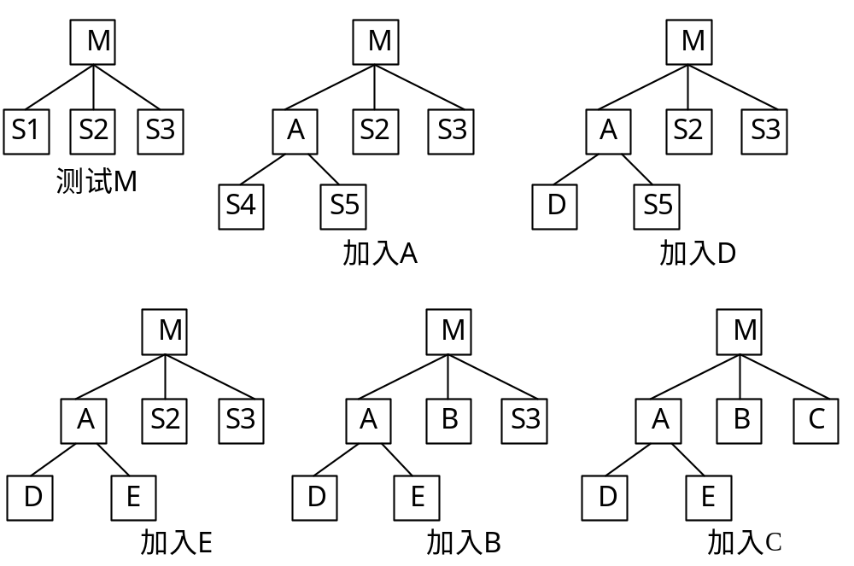
解：

Slide 64
自顶向下增量式集成适用范围：
产品控制结构比较清晰和稳定；
高层接口变化较小；
底层接口未定义或经常可能被修改；
产口控制组件具有较大的技术风险，需要尽早被验证；
希望尽早能看到产品的系统功能行为。

Slide 65
自底向上增量式测试
从具有最小依赖性的底层组件开始，按照依赖关系树的结构，逐层向上集成，以检验系统的稳定性。
最常用的集成策略，其他方法都或多或少应用此种方法。

Slide 66
自底向上增量式集成测试步骤：
（1）起始于模块依赖关系树的底层叶子模块，也可以把两个或多个叶子模块合并到一起进行测试
（2）使用驱动模块对步骤１选定的模块（或模块组）进行测试
（3）用实际模块代替驱动模块，与它已测试的直属子模块组装成一个更大的模块进行测试
（4）重复上面的行为，直到系统最顶层模块被加入到已测系统中

Slide 67
自底向上增量式测试
A
A
B
C
D
B
C
D
E
F
E
F
d4
d5
d1
d2
d3
B
D
E
C
F
E
F

Slide 68
优缺点分析
优点：
  对底层组件行为较早验证；
  工作最初可以并行集成，比自顶向下效率高；
  减少了桩的工作量；
  能较好锁定软件故障所在位置。

Slide 69
优缺点分析（续）
缺点：
  驱动的开发工作量大；
  对高层的验证被推迟，设计上的错误不能被及时发现。
适用范围：
  适应于底层接口比较稳定；
  高层接口变化比较频繁；
  底层组件较早被完成。

Slide 70
“三明治”方法（Sandwich）
混合式集成
把系统划分成三层，中间一层为目标层，目标层之上采用自顶向下集成，之下采用自底向上集成

Slide 71
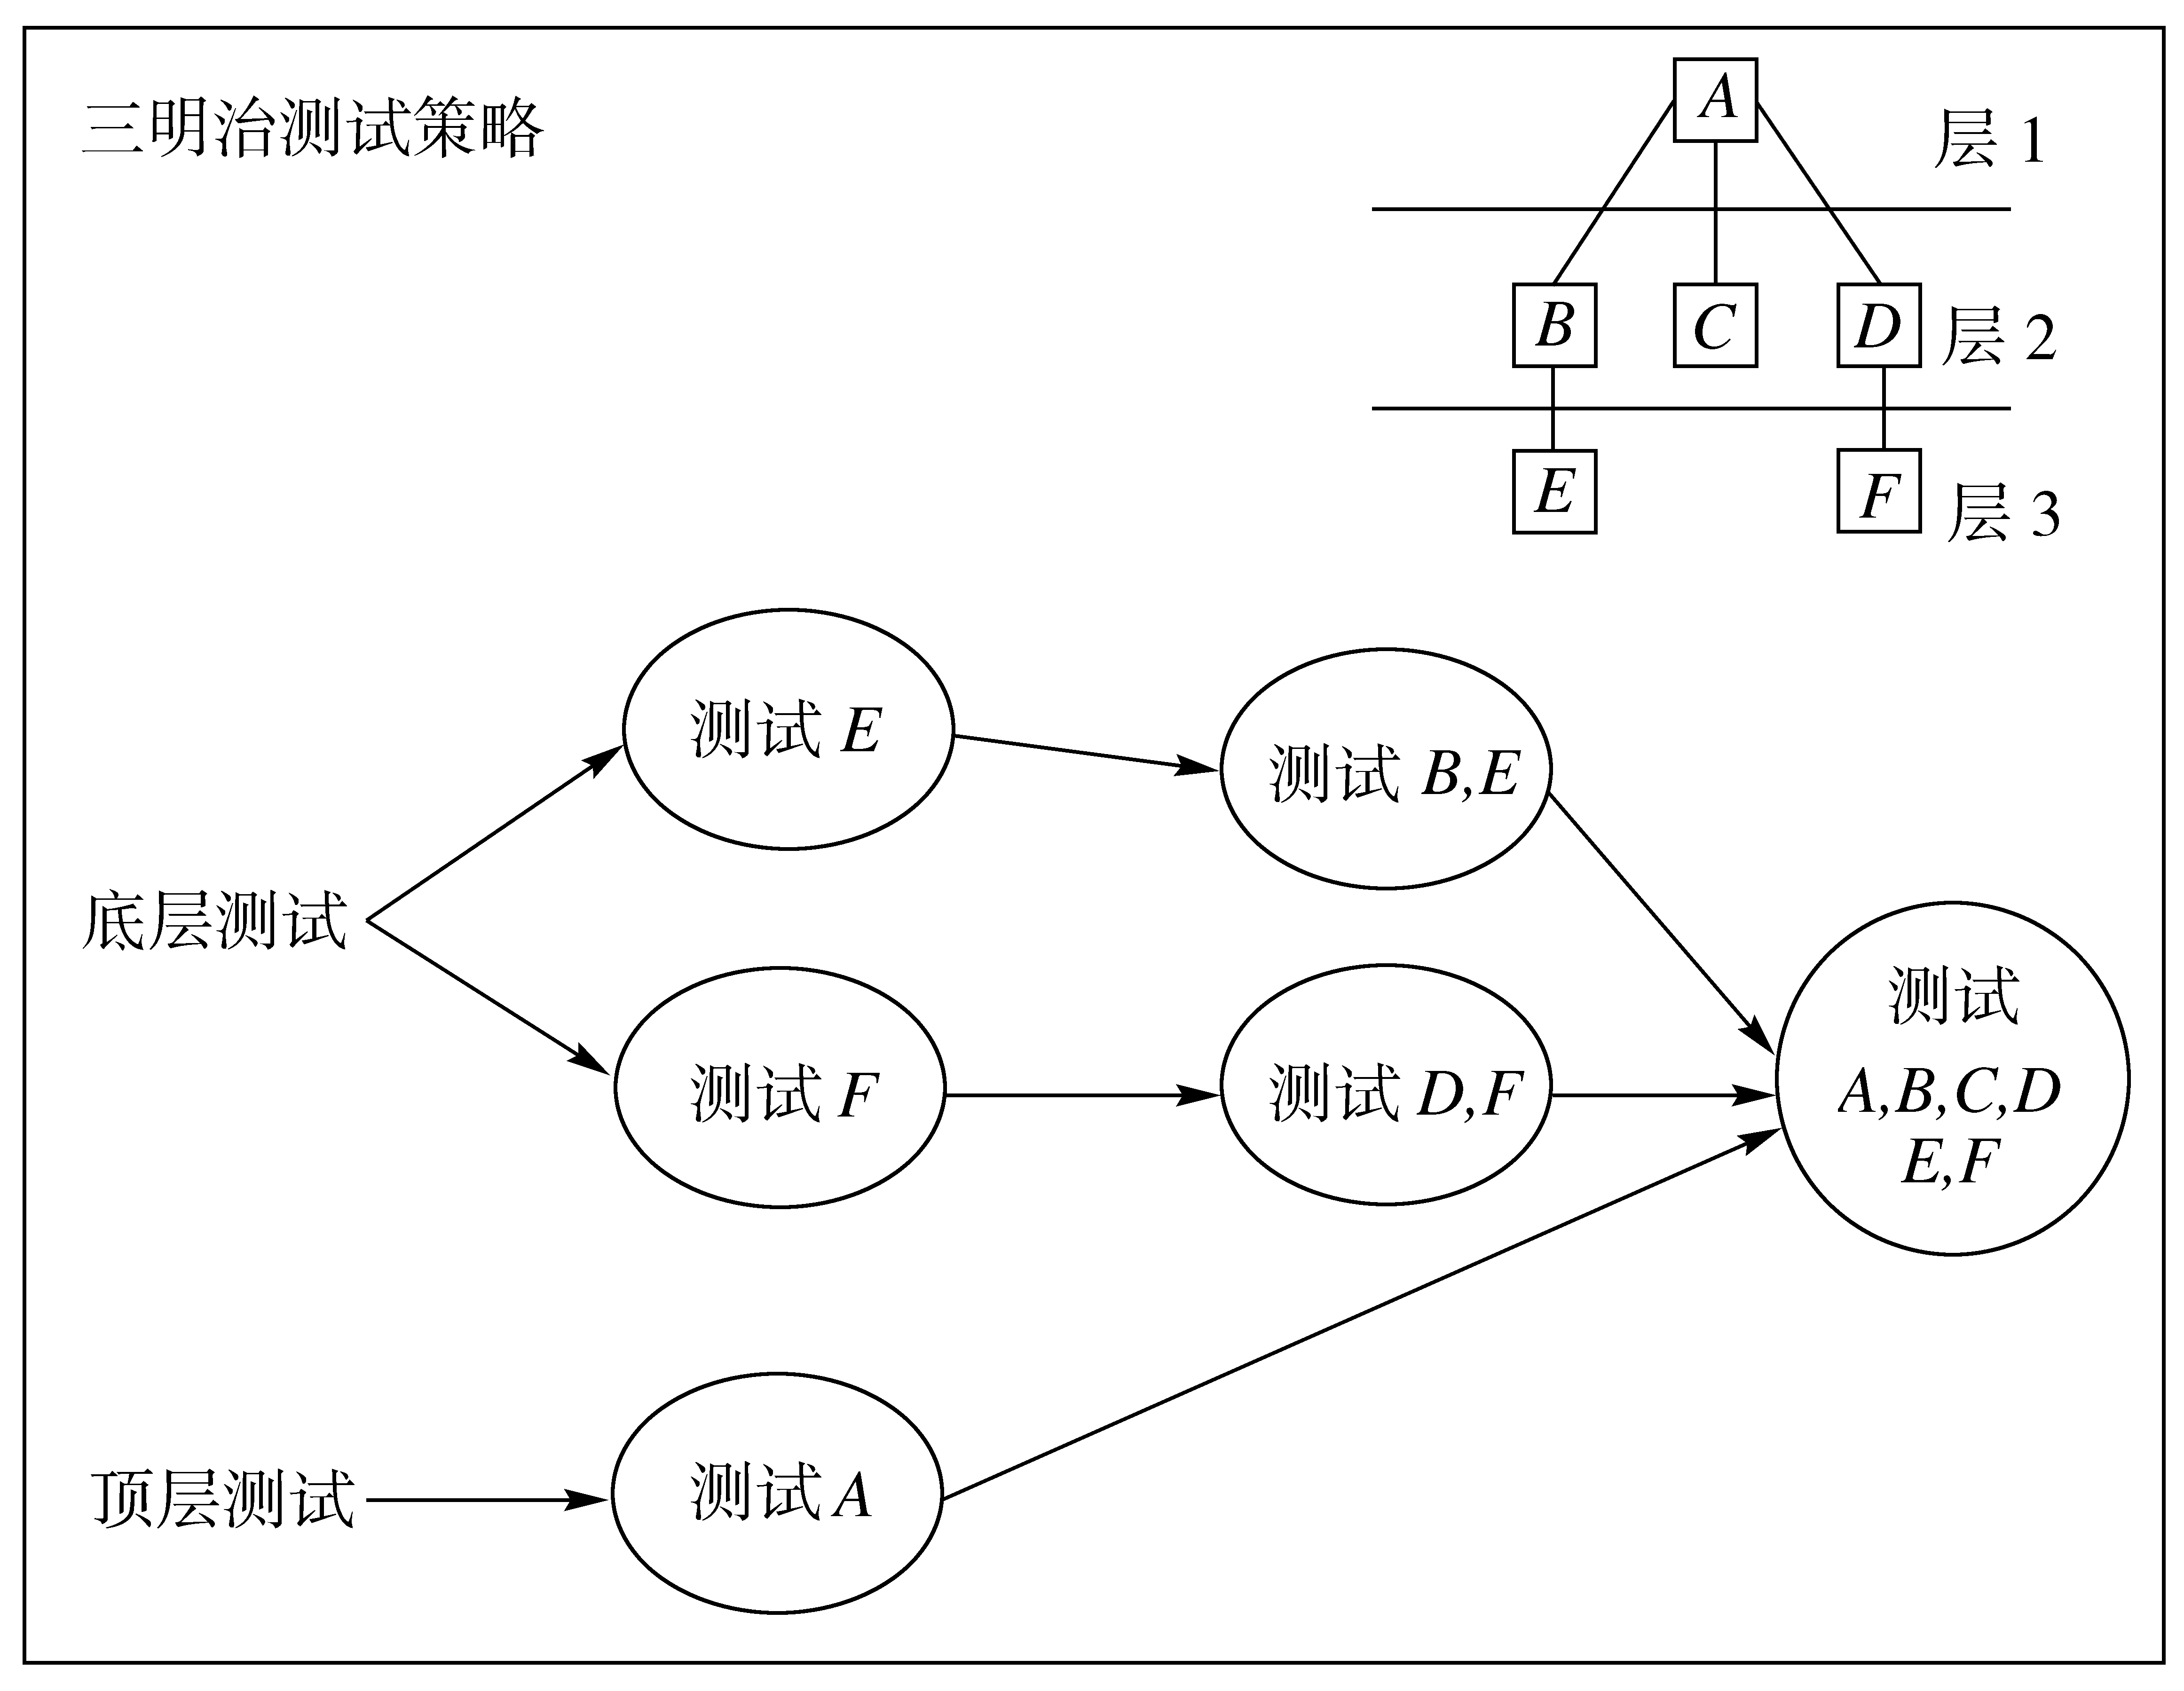
三明治集成策略

Slide 72
集成步骤
（1）首先对目标层之上一层使用自顶向下集成，因此测试A，使用桩代替B，C，D
（2）其次对目标层之下一层使用自底向上集成，因此测试E，F，使用驱动代替B，D
（3）其三，把目标层下面一层与目标层集成，因此测试（B，E），（D，F），使用驱动代替A
（4）最后，把三层集成到一起，因此测试（A，B，C，D，E，F）

Slide 73
优缺点分析
优点：
  集合了自顶向下和自底向上两种策略的优点
缺点：
  中间层测试不充分
适用范围：
  适应于大部分软件开发项目

Slide 74
什么时候停止测试
软件缺陷数目估计
  软件缺陷数目是软件可靠性和整体质量的一个重要参数。
    软件产品质量评估首先要建立基线，在这个基准线上再设置测试的目标，作为对系统评估是否通过的标准。
  估计残留软件缺陷数目的方法
    播撒模型
    静态模型
    根据测试覆盖率的预测模型

Slide 75
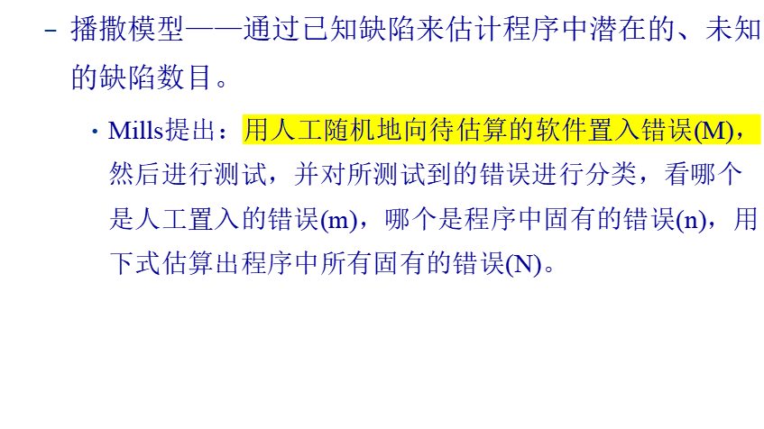
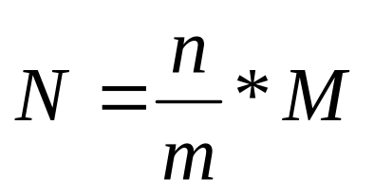
软件缺陷分析

Slide 76
软件缺陷分析
练习题：
  1.某软件公司的评测部对ASP软件人为注入了10个缺陷，在开始测试的一小段时间内，发现了160个Bug，其中注入缺陷2个。请估算出被测程序的固有缺陷的个数。
    由以下公式：
    所以：N = M * n /m = 10 * 158 / 2 = 790 （个）

Slide 77
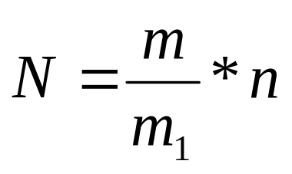
软件缺陷分析p318
    上述方法估计程序中残留缺陷数目的有效性是值得怀疑的。
      程序中固有的缺陷是未知的，每个错误被检测的难易程度也同样是未知的。
      人工置入的缺陷是否和程序中存在缺陷检测的难易程度一致也是未知的。
    Hyman提出另外一种模型：假设软件经过X个月的排错时间，程序中将不再存在错误。那么让两个人共同对程序进行排错，经过足够长(X的一半或更少)的排错时间后，第一个人发现了n个错误，第二个人发现了m个错误，其中属于两个人共同发现的错误有m1个，则程序中的固有错误：

Slide 78
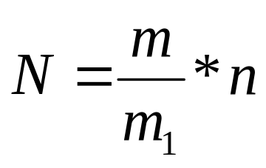
软件缺陷分析
练习题：
  在测试一个程序时，由甲、乙两名测试员各自独立测试。经过一个月测试后，甲发现并改正了20个错误。与此同时，乙发现了24个错误，其中的6个甲也发现了。若甲、乙测试发现的错误均无误，请估算程序中还残留多少错误？
    由以下公式：
    所以，程序中的固有错误：N = n * m /m₁ = 20 * 24 / 6 = 80
    残留错误为：80 - 24 -（20 - 6）= 42 （个）

Slide 79
软件缺陷分析
  静态模型 ——根据软件的规模和复杂性进行估计。
    Akiyama模型： N=4．86十0．018*L。
    其中：N是缺陷数；L是可执行的源语句数目。
    谓词模型：N=C+J
    其中：C是谓词数目；J是子程序数目。
    Halstead模型：N=V/3000。
    其中：V=xlny，x=x1+x2，y=y1+y2
    x1：程序中使用操作符的总次数；
    x2：程序中使用操作数的总次数；
    y1：程序中使用操作符的种类；
    y2：程序中使用操作数的种类；

Slide 80
软件缺陷分析
  静态模型 ——根据软件的规模和复杂性进行估计。
    Lipow模型：N=L*(A0+A1InL+A21n²L)。
    ①Fortran语言：A0=0.0047，A1=0.023，
    A2=0.000043。
    ②汇编语言：A0=0.0012，A1=0.0001，
    A2=0.000002。
    Gaffnev模型：N=4.2十0.0015L^{4／3}。
    Compton and Withrow模型：
    N=0.069十0.00156L十0.00000047L²。
    见P83 例3-16

Slide 81
软件缺陷分析
  根据测试覆盖率的预测模型
缺陷与覆盖率曲线
缺陷数
0.5
0.95
覆盖率

